Slide 1
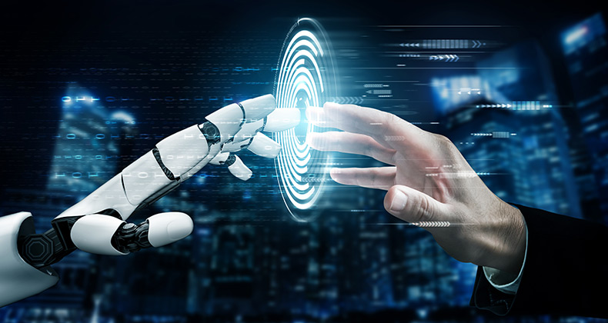

Inteligência Artificial
Copyright © Intekel
Ricardo Costa Nº 102927
Ana Dias Nº 103639
João Figueiredo Nº 98506
Eduarda Pereira Nº 103911
Joana Oliveira Nº 102915

Slide 2
Conteúdos
O que é a Inteligência Artificial?
Como surgiu?
Aplicações
Vantagens
Desvantagens
Bibliografia

Slide 3
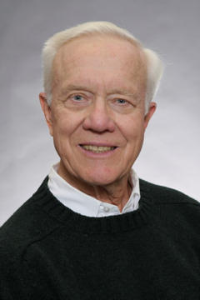
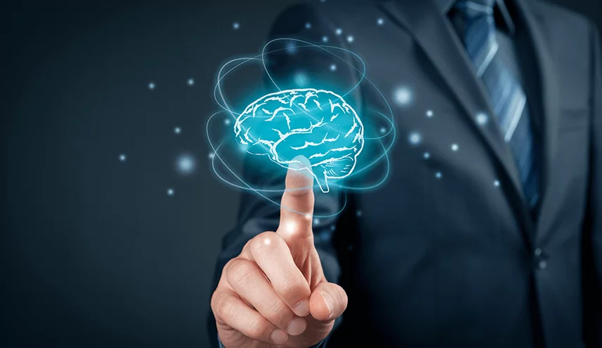
O que é Inteligência Artificial?
https://tinyurl.com/vhtuymnx
https://tinyurl.com/ymew3as6
Nils John Nilsson

Slide 4
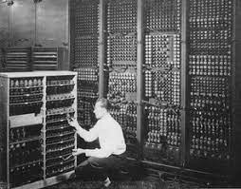
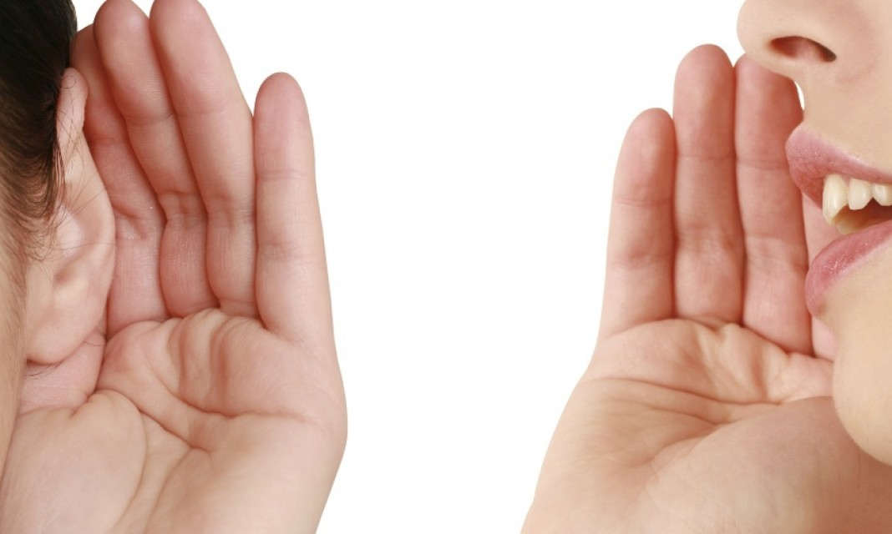
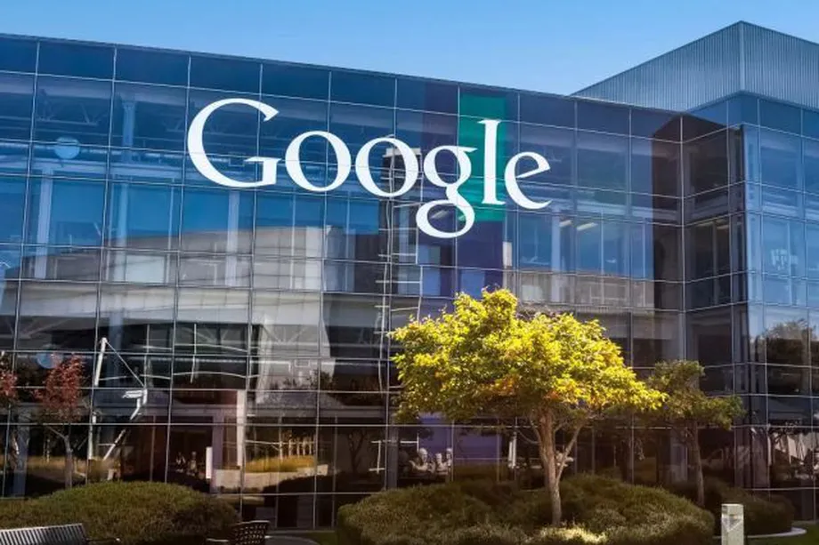
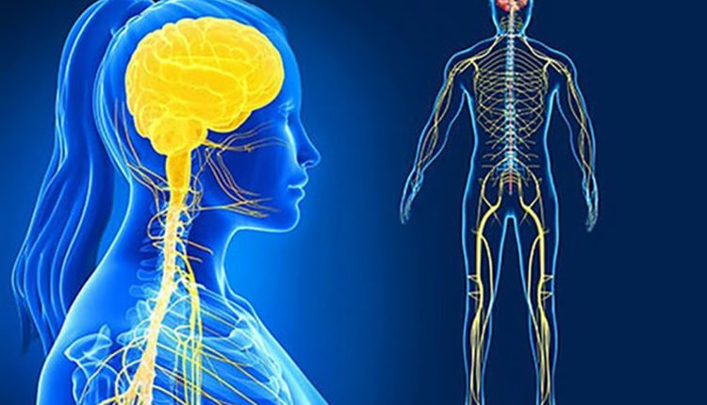
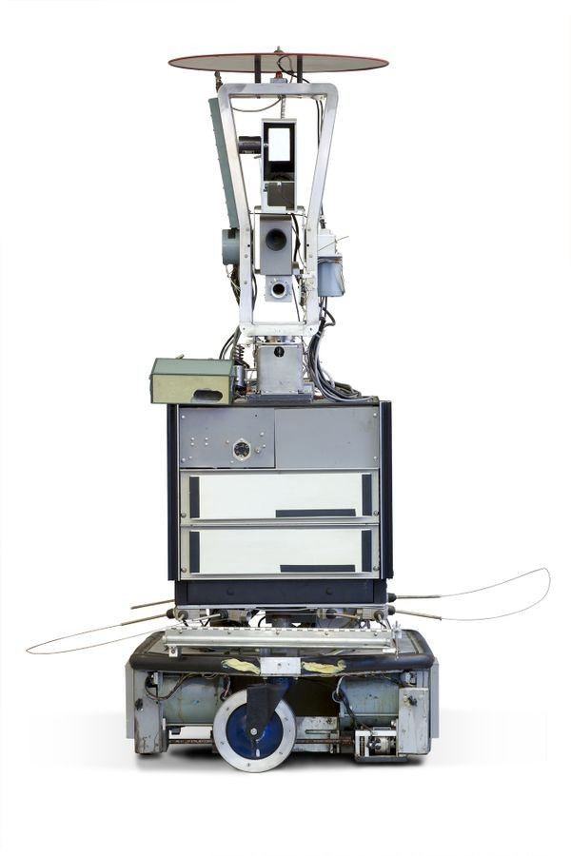
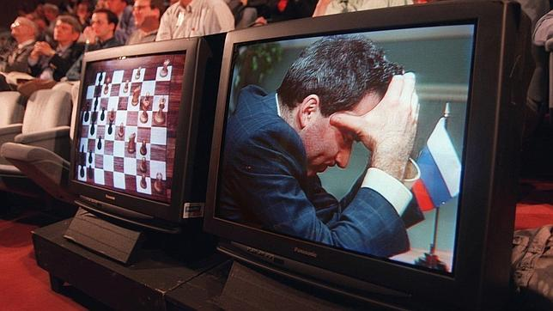
Como surgiu?
1
3
5
1940
1956
1985
1943
1972
1997
2
4
6

Slide 5


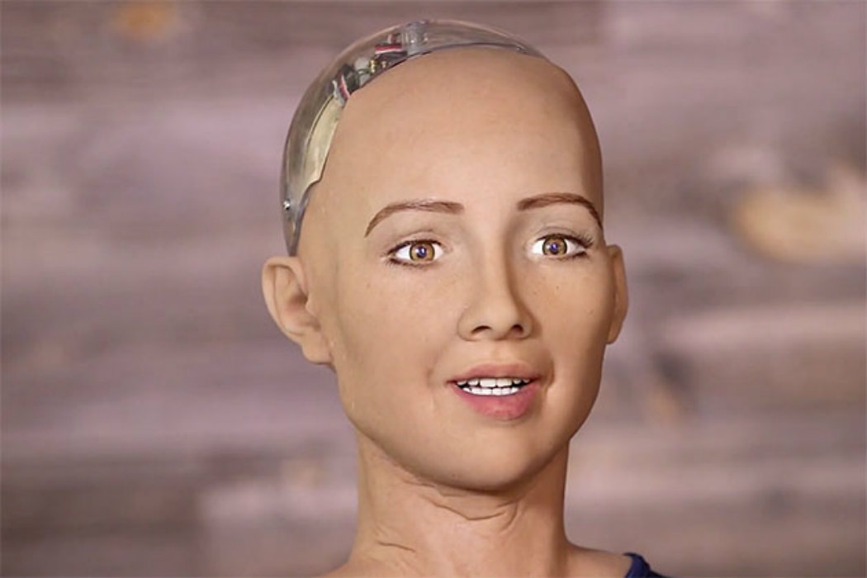
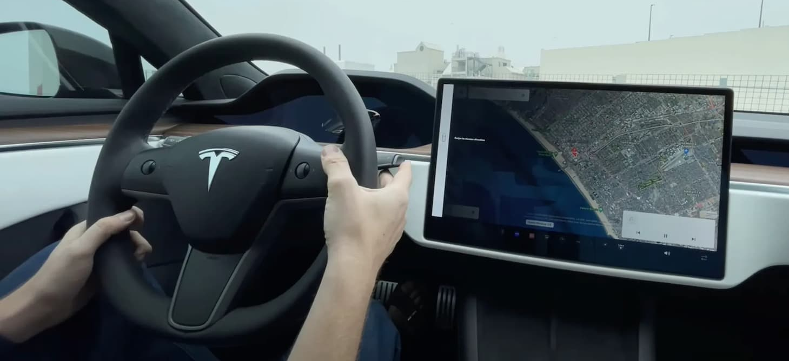
Como a usamos?
https://tinyurl.com/3uxjfkp5
https://tinyurl.com/cencn9np
https://tinyurl.com/eb5cp7jm
https://tinyurl.com/2cubm7jh

Slide 6

Vantagens
Redução do Erro
Adaptabilidade
Automação
7

Slide 7

Desvantagens
Altos custos
Intuição, emoção e criatividade
Desemprego
Ética, transparência e privacidade
7

Slide 8
Bibliografia
1- (Como a Tecnologia Está Mudando a Maneira Como as Pessoas Fazem Comunicação: O PRIMEIRO COMPUTADOR NO MUNDO, n.d.)
2- (Sistema Nervoso - O Que é, Função, Anatomia, SNC, SNP, Doenças, n.d.)
3- (Falar, Ouvir, Ler e Escrever, n.d.)
4- (Shakey.Jpg (328×402), n.d.)
5- (Google’s Former Security Chief Is Retiring from the Company - Vox, n.d.)
6- (Deep Blue, La Maquina Que «humilló» al Ser Humano, n.d.)
7- ( Png Wrong Icon - Google Search, n.d.; Shakey.Jpg (328×402), n.d.)

